Slide 1
আচছালামু আলাইকুম ওয়া রহমাতুল্লহি ওয়া বারকাতুহ

Slide 2
মোঃ ফারুক হোসেন
সহকারী শিক্ষক
মুকুলিকা উচ্চ বিদ্যালয়
হাজারীবাগ পার্ক সংলগ্ন
ঢাকা- ১২০৫
Email: fhossain151082@gmail.com
অষ্টম শ্রেণি
প্রথমঅধ্যায়
(প্রানিজগতের শ্রেণিবিন্যাস)
বিষয়ঃ বিজ্ঞান
সময়ঃ ৫০ মিনিট
তারিখঃ ১৪/১২/২০২০

Slide 3
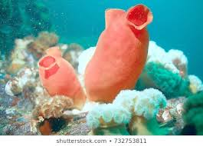
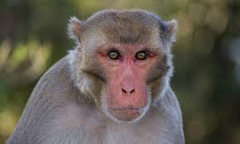
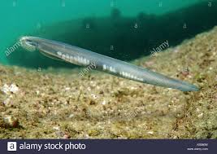
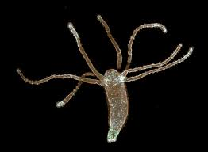
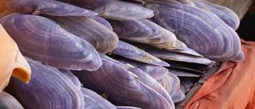
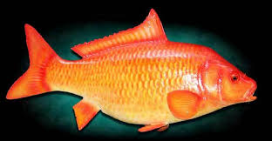
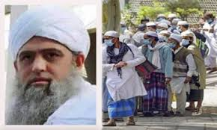
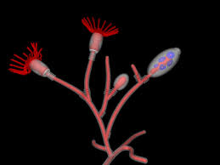
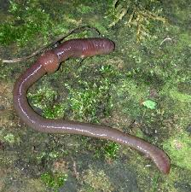
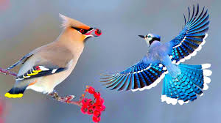
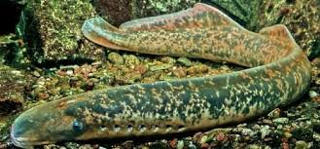

Slide 4
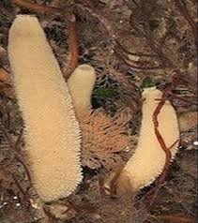
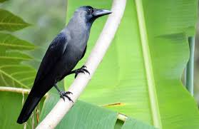
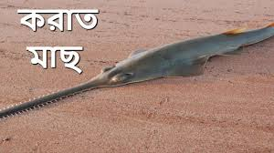
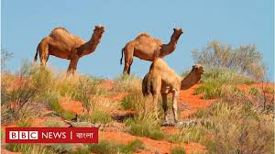
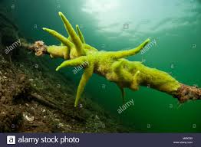
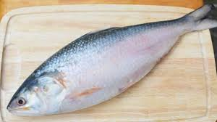
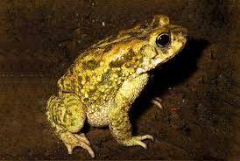
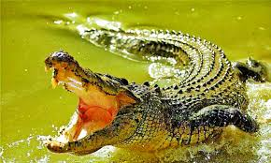

Slide 5
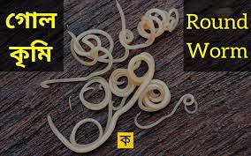
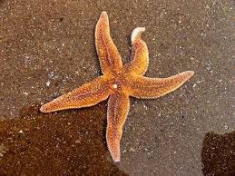
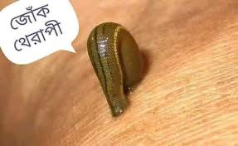
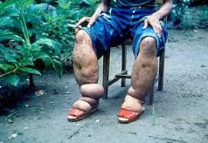
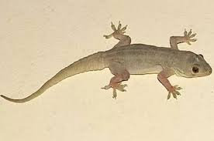
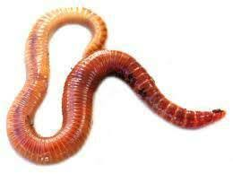
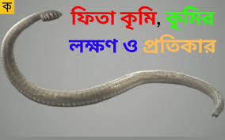
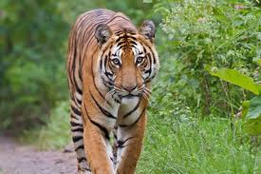

Slide 6
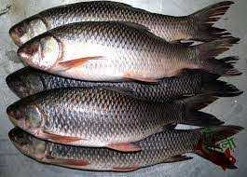
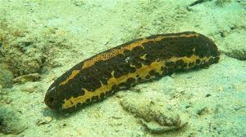
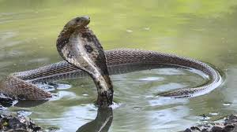
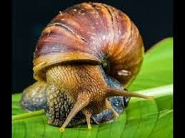
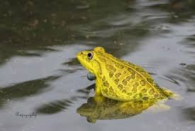
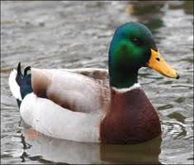
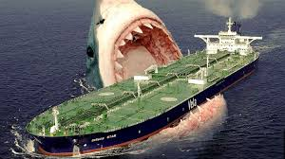
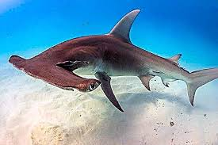

Slide 7
প্রাণিজগতের শ্রেণীবিন্যাস

Slide 8
এই পাঠ শেষে শিক্ষার্থীরা যা যা জানতে পারবে।
১। শ্রেণিবিন্যাসের সংজ্ঞা বলতে পারবে।
২। অমেরুদণ্ডী প্রাণীর শ্রেণিবিন্যাস করতে পারবে।
৩। মেরুদণ্ডীপ্রাণীর শ্রেণিবিন্যাস করতে পারবে।
৪। জীবজগতের শ্রেণিবিন্যাসের প্রয়োজনীয়তা ব্যাখ্যা করতে পারবে।

Slide 9
শ্রেণিবিন্যাসের সংজ্ঞাঃ ভিন্ন ভিন্ন পরিবেশ ও বাসস্থানে প্রাণিবৈচিত্র ভিন্ন রকম হয়। বিশাল এই প্রানিজগত সম্পর্কে জানা অত্যন্ত কষ্টসাধ্য। সহজে সুশৃঙ্খলভাবে বিশাল প্রানিজগতকে জানার জন্য এর বিন্যস্তকরণ প্রয়োজন , আর বিন্যস্ত করার পদ্ধতিকে শ্রেণীবিন্যাস বলে।
আমাদের চারপাশে আমরা যে প্রাণিগুলো দেখি তার সবগুলো দেখতে একরকম নয়। এদের দেহের আকৃতি , গঠন ও অন্যান্য জৈবিক কাজকর্মের প্রকৃতিও ভিন্ন। এদের কোনটির মেরুদণ্ড আছে, আবার কোনটির মেরুদণ্ড নেই। এদের কোনটি মাটিতে আবার কোনটি পানিতে,কোনটি গাছে বাস করে। এদের খাদ্যও বিভিন্ন প্রকারের হয়। এরা বিভিন্ন অঙ্গ ( সিলিয়া, পা , উপাঙ্গ ইত্যাদি) দিয়ে চলাফেরা করে। আবার কোনটির চলন শক্তি নেই।
পৃথিবীতে এ রকম বৈচিত্রপূর্ণ প্রাণীর সংখ্যা আমাদের সঠিক জানা নেই। আজ পর্যন্ত প্রায় ১৫লক্ষ প্রজাতির প্রানি আবিষ্কৃত হয়েছে এবং প্রতিনিয়ত এদের সংখ্যা বেড়েই চলেছে। বিপুল সংখ্যাক প্রাণীর গঠন ও প্রকৃতি সম্বন্ধে জ্ঞান অর্জনের সহজ উপায় হল শ্রেণিবিন্যাস ।প্রানিদেহে বিদ্যমান বিভিন্ন বৈশিষ্ট্য ও বিভিন্ন প্রাণীর মধ্যে মিল ,অমিল ও পরস্পরের মধ্যে যে সম্পর্ক রয়েছে তার উপর ভিত্তি করে শ্রেণিবিন্যাস করা হয়। এদের বৈশিষ্ট্য অনুযায়ী বিভিন্ন স্তর বা ধাপে সাজানো হয়। জীবজগৎকে ধাপে ধাপে বিন্যস্ত করার এই পদ্ধতিকে শ্রেণিবিন্যাস বলে। প্রয়োজনের তাগিদে বর্তমানে জীববিজ্ঞানের একটি স্বতন্ত্র শাখা গড়ে উঠেছে। এর নাম শ্রেণীবিন্যাসবিদ্যা।

Slide 10
প্রজাতি হল শ্রেণিবিন্যাসের সবচেয়ে নিচের ধাপ বা একক। যেমনঃ মানুষ, কুনোব্যাঙ , কবুতর ইত্যাদি এক একটি প্রজাতি। কোন প্রাণীর শ্রেণিবিন্যাস করতে হলে সেই প্রাণীকে বৈশিষ্ট্য অনুযায়ী ধাপে ধাপে সাজাতে হয় ।এই সকল ধাপের প্রত্যেটিকে যথাযথভাবে বিন্যস্ত করতে হয়।
শ্রেণি বিন্যাসের ইতিহাসে অ্যারিস্টটল, জন রে, ও ক্যারোলাস লিনিয়াসের নাম উল্লেখযোগ্য। প্রকৃতি বিজ্ঞানী ক্যারোলাস লিনিয়াসকে শ্রেণিবিন্যাসের জনক বলা হয়। তিনিই সর্বপ্রথম প্রজাতির বৈশিষ্ট্য চিহ্নিত করেন এবং দ্বিপদ বা দুই অংশ বিশিষ্ট নামকরণ প্রথা প্রবর্তন করেন। একটি জীবের বৈজ্ঞানিক নাম দুই অংশ বা পদবিশিষ্ট হয়। এই নামকরণকে দ্বিপদ নামকরণ বা বৈজ্ঞানিক নামকরণ বলে। যেমনঃ মানুষের বৈজ্ঞানিক নাম Homo sapiens। বৈজ্ঞানিক নাম ল্যাটিন অথবা ইংরেজি ভাষায় লিখতে হয়।
শ্রেণিবিন্যাসের প্রয়োজনয়িতাঃ লক্ষ লক্ষ প্রাণীকে পৃথক ভাবে সনাক্ত করা প্রায় অসম্ভব ব্যাপার। কেবলমাত্র শ্রেণি বিন্যাসকরণ পদ্ধতি অবলম্বন করে এ কাজটি করা সম্ভবপর হয়। একটি প্রাণীকে সনাক্ত করতে হলে প্রধানত ৭ টি ধাপে এর বৈশিষ্ট্যগুলো মিলিয়ে নিতে হয়। এ ধাপগুলো হল জগৎ(Kingdom) ,পর্ব(Phylum) , শ্রেণি(Class) বর্গ(Order) , গোত্র (Family), গণ(Genus) ,ও প্রজাতি(Species)। অনেক সময় পর্বকে উপপর্বে ভাগ করা হয় । শ্রেণীবিন্যাসের সাহায্যে বিজ্ঞান সম্মত উপায়ে , অল্প পরিশ্রমে ও অল্প সময়ে পৃথিবীর সকল উদ্ভিদ এবং প্রাণী সম্বন্ধে জানা যায়। নতুন প্রজাতি সনাক্ত করতে শ্রেণিবিন্যাস অপরিহার্য । প্রাণিকূলের মধ্যে পারস্পারিক সম্পর্কের বিভিন্ন তথ্য ও উপাত্ত পাওয়া যায়। ধীরে ধীরে প্রাণীকূলের মাঝে যে পরিবর্তন ঘটেছে বা ঘটছে সে সম্পর্কে ধারণা পাওয়া যায়। অসংখ্য প্রাণীকুলকে একটি নির্দিষ্ট রীতিতে বিন্যস্ত করে গোষ্ঠীভুক্ত করা যায়। প্রাণীর মধ্যে মিল-অমিলের ভিত্তিতে পরস্পরের মধ্যে সম্বন্ধ অর্জন করা যায়।প্রাণী সম্পর্কে সামগ্রিক ও পরিকল্পিত জ্ঞান অর্জন করা যায় ।যেমনঃ সব এককোষী প্রাণীকে একটি পর্বে এবং বহুকোষী প্রাণীদের নয়টি পর্বে ভাগ করা যায়।

Slide 11
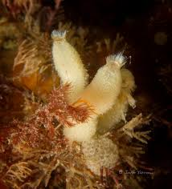
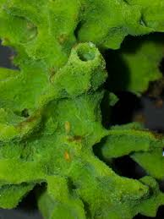
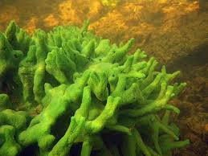
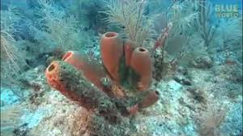
অমেরুদণ্ডী প্রাণীর শ্রেণিবিন্যাসঃ যেসব প্রাণীর মেরুদণ্ড বা শিরদাঁড়া নেই, তাদের অমেরুদণ্ডী প্রাণী বলে।
আধুনিক শ্রেণিবিন্যাসে সকল প্রাণী অ্যানিম্যালিয়া (Animalia) জগতের (Kingdom) অন্তর্ভুক্ত । এই শ্রেণিবিন্যাসে পূর্বের প্রোটোজোয়া পর্বটি প্রোটিসটা (Protista) জগতে একটি আলাদা উপজগৎ (Subkingdom) হিসাবে স্থান পেয়েছে।
অ্যানিম্যালিয়া জগতের প্রাণীদের নয়টি পর্বে ভাগ করা হয়েছে ।এই নয়টি পর্বের প্রথম আটটি পর্বের প্রাণীরা অমেরুদণ্ডী এবং শেষ পর্বের প্রাণীরা মেরুদণ্ডী।
পর্ব নয়টি নিম্নরূপঃ ১।পরিফেরা ২। নিডারিয়া ৩। প্লাটিহেলমিনথেস ৪। নেমাটোডা ৫।অ্যানেলিডা ৬। আর্থ্রোপোডা ৭। মলাস্কা ৮। একাইনোডারমাটা ৯।কর্ডাটা । আবার কর্ডাটা পর্বকে তিনটি উপপর্বে ভাগ করা হয়েছে । যথাঃ ১। ইউরোকর্ডাটা ২। সেফালোকর্ডাটা ৩। ভার্টিব্রাটা । আবার ভার্টিব্রাটা উপপর্বকে ৭ টি শ্রেণিতে ভাগ করা হয়েছে। যথাঃ ১। সাইক্লোস্টোমাটা ২। কনড্রিকথিস ৩।অসটিকথিস ৪।উভচর ৫। সরীসৃপ ৬। পক্ষীকূল ৭।স্তন্যপায়ী
১।পর্বঃপরিফেরা(Porifera) স্বভাব ও বাসস্থানঃ পরিফেরা পর্বের প্রাণীরা স্পঞ্জ নামে পরিচিত । পৃথিবীর সর্বত্র এদের পাওয়া যায়।এদের অধিকাংশ প্রজাতি সামুদ্রিক। তবে কিছু কিছু প্রাণী স্বাদু পানিতে বাস করে। এরা সাধারণত দলবদ্ধ হয়ে বসবাস করে।
সাধারণ বৈশিষ্ট্যঃ
১। সরলতম বহু কোষী প্রাণী।
২।দেহ প্রাচীর অসংখ্য ছিদ্রযুক্ত । এই ছিদ্রপথে পানির সাথে অক্সিজেন ও খাদ্যবস্তু দেহে প্রবেশ করে ।
৩।কোনো পৃথক সুগঠিত কলা, অঙ্গ ও তন্ত্র থাকে না ।
উদাহরণঃ Spongilla ,Scypha

Slide 12
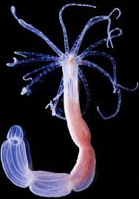
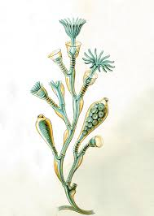
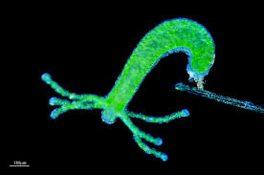
2.পর্বঃ নিডারিয়া (Cnidaria) এই পর্বটি ইতি পূর্বে সিলেনটারেটা নামে পরিচিত ছিল।
স্বভাব ও বাসস্থানঃ পৃথিবীর প্রায় সকল অঞ্চলে এই পর্বের প্রাণী দেখা যায়। এদের অধিকাংশ প্রজাতি সামুদ্রিক। তবে অনেক প্রজাতি খাল, বিল, নদী, হ্রদ, ঝরনা ইত্যাদিতে দেখা যায়।এই পর্বের প্রাণীগুলো বিচিত্র বর্ণের ও আকার আকৃতির হয়। এদের কিছু প্রজাতি একক ভাবে আবার কিছু প্রজাতি দলবদ্ধ ভাবে বসবাস করে। এরা সাধারণত পানিতে ভাসমান কাঠ, পাতা বা অন্য কোন কিছুর সঙ্গে দেহকে আটকে রেখে বা মুক্তভাবে সাঁতার কাটে ।
সাধারণ বৈশিষ্ট্যঃ
১।দেহ দুটি ভ্রণীয় কোষস্তর দ্বারা গঠিত। দেহের বাইরের দিকের স্তরটি এক্তোডার্ম এবং ভিতরের স্তরটি এন্ডোডার্ম ।
২।দেহ গহ্বরকে সিলেনটেরন বলে। এটা একাধারে পরিবহন ও সংবহনে অংশ নেয়।
৩। এক্তোডার্মে নিডোব্লাসট নামে এক বৈশিষ্ট্যপূর্ণ কোষ থাকে। এই কোষগুলো শিকার ধরা , আত্বরক্ষা ,চলন ইত্যাদি কাজে অংশ নেয়।
উদাহরণঃ Hydra, Obelia

Slide 13
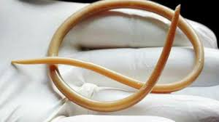
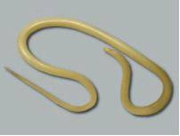
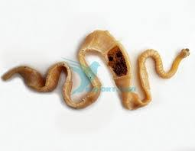
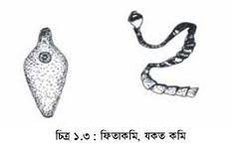
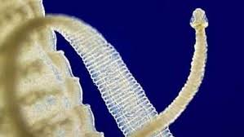
৩। পর্বঃপ্লাটিহেলমিনথেস ( Platyhelminthes)
স্বভাব ও বাসস্থানঃ এই পর্বের প্রাণীদের জীবনযাত্রা বেশ বৈচিত্রময়। এই পর্বের বহু প্রজাতি বহিঃপরজীবী ও অন্তঃপরজীবী হিসেবে অন্য জীবদেহের বাইরে বা ভিতরে বসবাস করে। তবে কিছু প্রজাতি মুক্তজীবী হিসাবে স্বাদু পানিতে আবার কিছু প্রজাতি লবণাক্ত পানিতে বাস করে । এই পর্বের কোনো কোনো প্রাণী ভেজা ও সেঁতসেঁতে মাটিতে বাস করে।
সাধারণ বৈশিষ্ট্যঃ
১। দেহ চ্যাপ্টা ও উভয়লিঙ্গ।
২। বহিঃপরজীবী বা অন্তঃপরজীবী।
৩। দেহ পুরু কিউটিকল দ্বারা আবৃত।
৪। দেহে চোষক ও আংটা থাকে।
৫। দেহে শিখা অঙ্গ নামে বিশেষ অঙ্গ থাকে। এগুলো রেচন অঙ্গ হিসাবে কাজ করে।
৬। পৌষ্টিকতন্ত্র অসম্পূর্ণ বা অণুপস্থিত।
উদাহরণঃ যকৃৎকৃমি , ফিতাকৃমি

Slide 14
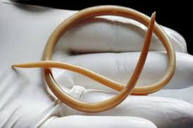
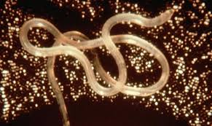
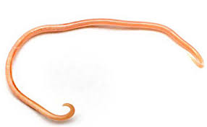
৪। পর্বঃ নেমাটোডা(Nematoda) অনেকে একে নেমাথেলমিনথেস বলে।
স্বভাব ও বাসস্থানঃ এই পর্বের অনেক প্রাণী অন্তঃপরজীবী হিসেবে প্রাণীর অন্ত্র ও রক্তে বসবাস করে। এসব পরজীবী বিভিন্ন প্রাণী ও মানবদেহে বাস করে নানা রকম ক্ষতি সাধন করে । তবে অনেক প্রাণীই মুক্তজীবী যারা পানি ও মাটিতে বাস করে।
সাধারণ বৈশিষ্ট্যঃ
১। দেহ নলাকার ও পুরু ত্বক দ্বারা আবৃত।
২।পৌস্টিকনালি সম্পূর্ণ , মুখ ও পায়ু ছিদ্র উপস্থিত ।
৩।শ্বসনতন্ত্র ও সংবহনতন্ত্র অণুপস্থিত।
৪। সাধারণত একলিঙ্গ।
৫। দেহ গহ্বর অনাবৃত।ও প্রকৃত সিলোম নাই।
উদাহরণঃ গোলকৃমি ও ফাইলেরিয়া কৃমি

Slide 15
5। পর্বঃ অ্যানেলিডা (Annelida)
স্বভাব ও বাসস্থানঃ পৃথিবীর প্রায় সকল নাতিশীতোষ্ণ ও উষ্ণমণ্ডলীয় অঞ্চলে এই পর্বের প্রাণীদের পাওয়া যায়। এদের বহু প্রজাতি স্বাদু পানিতে এবং কিছু প্রজাতি অগভীর সমুদ্রে বাস করে। এই পর্বের বহুপ্রাণী সেঁতসেঁতে মাটিতে বাস করে। কিছু প্রজাতি পাথর ও মাটিতে গর্ত খুঁড়ে বসবাস করে।
সাধারণ বৈশিষ্ট্যঃ
১। দেহ নলাকার ও খণ্ডায়িত ।
২। নেফ্রিডিয়া নামক রেচন অঙ্গ থাকে।
৩। প্রতিটি খণ্ডে সিটা থাকে ( জোঁকে থাকে না)। সিটা চলাচলে সহায়তা করে।
উদাহরণঃ কেঁচো , জোঁক

Slide 16
৬। পর্বঃ আর্থ্রোপোডা (Arthropoda)
স্বভাব ও বাসস্থানঃ এই পর্বটি প্রাণীজগতের সবচেয়ে বৃহত্তম পর্ব। এরা পৃথিবীর প্রায় সর্বত্র সকল পরিবেশে বাস করতে সক্ষম। এদের বহুপ্রজাতি অন্তঃপরজীবী ও বহিঃপরজীবী হিসাবে বাস করে। বহু প্রাণী স্থলে , স্বাদুপানিতে ও সমুদ্রে বাস করে।এ পর্বের অনেক প্রজাতির প্রাণী ডানার সাহায্যে উড়তে পারে।
সাধারণ বৈশিষ্ট্যঃ
১। দেহ বিভিন্ন অঞ্চলে বিভক্ত ও সন্ধি যুক্ত উপাঙ্গ বিদ্যমান।
২। মাথায় এক জোড়া পুঞ্জাক্ষি ও অ্যান্টেনা থাকে।
৩। নরম দেহ কাইটিন সমৃদ্ধ শক্ত আবরণী দ্বারা আবৃত।
৪।দেহের রক্তপূর্ণ গহ্বর হিমোসিল নামে পরিচিত।
উদাহরণঃ প্রজাপতি, চিংড়ি, আরশোলা, কাঁকড়া

Slide 17
৭। পর্বঃ মলাস্কা( Mollusca)
স্বভাব ও বাসস্থানঃ এই পর্বের প্রাণীদের গঠন, বাসস্থান ও স্বভাব বৈচিত্রপূর্ণ । এরা পৃথিবীর প্রায় সকল পরিবেশে বাস করে। প্রায় সবাই সামুদ্রিক এবং সাগরের বিভিন্ন স্তরে বাস করে । কিছু কিছু প্রজাতি পাহাড়ি অঞ্চলে , বনেজঙ্গলে ও স্বাদুপানিতে বাস করে।
সাধারণ বৈশিষ্ট্যঃ
১। দেহ নরম। নরম দেহটি সাধারণত শক্ত খোলস দ্বারা আবৃত থাকে।
২। পেশি বহুল পা দিয়ে এরা চলাচল করে।
৩।ফুসফুস বা ফুলকার সাহায্যে শ্বসনকার্য চালায়।
উদাহরণঃ শামুক , ঝিনুক

Slide 18
৮। পর্বঃ একাইনোডারমাটা(Echinodermata)
স্বভাব ও বাসস্থানঃ এই পর্বের সকল প্রাণী সামুদ্রিক। পৃথিবীর সকল মহাসাগরে এবং সকল অগভীরতায় এদের বসবাস করতে দেখা যায়। এদের স্থলে বা মিঠা পানিতে পাওয়া যায় না। এরা অধিকাংশ মুক্তজীবী।
সাধারণ বৈশিষ্ট্যঃ
১। দেহত্বক কাঁটাযুক্ত।
২।দেহ পাঁচটি সমান ভাগে বিভক্ত।
৩। পানি সংবহন তন্ত্র থাকে এবং নালিপদের সাহায্যে চলাচল করে।
৪। পূর্ণাংগ প্রাণীতে অংকীয় ও পৃষ্ঠদেশ নির্ণয় করা যায় কিন্তু মাথা চিহ্নিত করা যায় না।
উদাহরণঃ তারা মাছ, সমুদ্র শশা

Slide 19
মেরুদণ্ডী প্রাণীর শ্রেণিবিন্যাস ৯। পর্বঃকরডাটা( Chordata)
স্বভাব ও বাসস্থানঃ এরা পৃথিবীর সকল পরিবেশে বাস করে। এদের বহু প্রজাতি ডাঙ্গায় বাস করে। জলচর করডাটাদের মধ্যে বহু প্রজাতি স্বাদু পানিতে অথবা সমুদ্রে বাস করে। বহু প্রজাতি বৃক্ষবাসী , মরুবাসী্‌, মেরুবাসী, গুহাবাসী ও খেচর । করডাটা পর্বের বহু প্রাণী বহিঃপরজীবী হিসাবে অন্য প্রানীর দেহে সংলগ্ন হয়ে জীবন যাপন করে।
সাধারণ বৈশিষ্ট্যঃ
১। এই পর্বের প্রাণীর সারা জীবন অথবা ভ্রুণ অবস্থায় পৃষ্ঠীয়দেশ বরাবর নটোকর্ড অবস্থান করে। নটোকড হল একটি নরম ,নমনীয় , দণ্ডাকার, দৃঢ় ও অখণ্ডায়িত অঙ্গ।
২। পৃষ্ঠদেশে একক, ফাঁপা স্নায়ুরজ্জু থাকে।
৩। সারা জীবন অথবা জীবন চক্রের কোন এক পর্যায়ে পার্শ্বীয় গলবিলীয় ফুলকা ছিদ্র থাকে।
উদাহরণঃ মানুষ, কুনোব্যাঙ , রুইমাছ ইত্যাদি

Slide 20
কর্ডাটা পর্বকে আবার তিনটি উপপর্বে ভাগ করা হয়েছে। ১।ইউরোকর্ডাটা(Urochordata) 2.সেফালোকররডাটা(Cephalochordata) 3. ভার্টিব্রাটা (Vertebrata)
1.ইউরো ক্ররদাতা(Urochordata)
সাধারণ বৈশিষ্ট্যঃ
১। প্রাথমিক অবস্থায় ফুলকা রন্ধ্র, পৃষ্ঠীয় ফাঁপা স্নায়ুরজ্জু থাকে।
২। শুধুমাত্র লার্ভা দশায় এদের লেজে নটোকর্ড থাকে।
উদাহরণঃ Ascidia
2.সেফালোক্ররদাতা(Cephalochordata)
সাধারণ বৈশিষ্ট্যঃ
১। সারাজীবনই এদের দেহে নতোক্ররদের উপস্থিতি লক্ষ করা যায়।
২।দেখতে মাছের মত।
উদাহরণঃ Branchiostoma

Slide 21
3। ভার্টব্রাটা(vertebrata)
এই উপপর্বের প্রাণীরাই মেরুদণ্ডী প্রাণী হিসেবে পরিচিত। গঠন ও বৈশিষ্ট্যের ভিত্তিতে মেরুদণ্ডী প্রানীদের ৭ টি শ্রেণীতে ভাগ করা হয়েছে। ১। সাইক্লোস্টোমাটা (Cyclostomata) 2।কনড্রিকথিস (Chondrichthyes)3।অসটিকথিস Osteichthyes)4।উভচর(Amphibia)৫। সরীসৃপ(Reptilia ৬। পক্ষীকূল (Aves)7। স্তন্যপায়ী (Mammalia)
1। সাইক্লোস্টোমাটাঃ
সাধারণ বৈশিষ্ট্যঃ ১। লম্বাটে দেহ।
২।মুখ ছিদ্র গোলাকার এবং চোয়াল বিহীন।
৩। এদের দেহে আঁইশ বা যুগ্ম পাখনা অনুপস্থিত।
৪।ফুলকাছিদ্রের সাহায্যে শ্বাস নেয়।
উদাহরণঃ Petromyzon
2.কনড্রিকথিসঃ
সাধারণ বৈশিষ্ট্যঃ ১। এ পর্বের সকল প্রাণী সমুদ্রে বাস করে।
২। কঙাল তরুণাস্থিময় ।
৩।দেহ প্ল্যাকয়েড আঁইশ দ্বারা আবৃত,মাথার দুই পাশে ৫-৭ জোড়া ফুলকা ছিদ্র থাকে।
৪। কানকো থাকেনা।
উদাহরণঃ হাঙ্গর, করাতমাছ, হাতুড়ি মাছ

Slide 22
৩। অসটিকথিস
সাধারণ বৈশিষ্ট্যঃ
১।অধিকাংশই স্বাদু পানির মাছ।
২। দেহ সাইক্লোয়েড, গ্যানয়েড বা টিনয়েড ধরনের আঁইশ দ্বারা আবৃত।
৩। মাথার দুই পাশে চারজোড়া ফুলকা থাকে। ফুলকাগুলো কানকো দিয়ে ঢাকা থাকে।
ফুলকার সাহায্যে শ্বাস কার্য চালায়।
উদাহরণঃ ইলিশ মাছ , সি-হর্স

Slide 23
৪। উভচরঃ
মেরুদণ্ডী প্রাণীদের মধ্যে যারা জীবনের প্রথম অবস্থায় পানিতে থাকে এবং মাছের মত বিশেষ ফুলকার সাহায্যে শ্বাসকার্য চালায়, পরিণত বয়সে ডাঙ্গায় বাস করে তারাই উভচর।
সাধারণ বৈশিষ্ট্যঃ
১। দেহত্বক আঁইশ বিহীন ২। ত্বক নরম ,পাতলা,ভেজা ও গ্রন্থিযুক্ত ৩। শীতল রক্তের প্রাণী ৪। পানিতে ডিম পাড়ে। জীবনচক্রে সাধারণত ব্যাঙাচি দশা দেখা যায়।
উদাহরণঃ সোনাব্যাঙ, কুনোব্যাঙ

Slide 24
৫। সরীসৃপঃ সাধারণ বৈশিষ্ট্যঃ
১। বুকে ভর দিয়ে চলে ২।ত্বক শুস্ক ও আঁইশযুক্ত ৩।চার পায়েই পাঁচটি করে নখর যুক্ত আঙ্গুল আছে।
উদাহরণঃ টিকটিকি , কুমির , সাপ

Slide 25
পক্ষীকূলঃ সাধারণ বৈশিষ্ট্যঃ
১।দেহ পালকে আবৃত। ২। দুটি ডানা, দুটি পা ও একটি চস্নু আচে.৩ ফুস ফুসের সাথে বায়ু থলি থাকায় সহজে উড়তে পারে। ৪।উস্নো রক্তের প্রাণী ৫।হাড় শক্ত , হালকা ও ফাঁপা
উদাহরণঃ কাক , দোয়েল , হাঁস

Slide 26
৭। স্তন্যপায়ীঃ সাধারণ বৈশিষ্ট্যঃ
১।দেহ লোমে আবৃত ২। স্তন্যপায়ী প্রাণীরা সন্তান প্রসব করে। তবে এর ব্যতিক্রম আছে । যেমনঃ প্লাটিপাস ৩।উষ্ণ রক্তের প্রাণী ৪। চোয়ালে বিভিন্ন ধরনের দাঁত থাকে.৫। শিশুরা মাতৃদুগ্ধ পান করে বড় হয়। ৬। হৃদপিণ্ড চার প্রকোষঠ বিশিষ্ট
উদাহরণঃ মানুষ ,উঠ , বাঘ

Slide 27
একক কাজঃ
চিত্রের প্রাণীর স্বভাব ও বাসস্থান এবং বৈশিষ্ট্য লিখ।

Slide 28
জোড়ায় কাজঃ
চিত্রের প্রাণীর স্বভাব ও বাসস্থান এবং বৈশিষ্ট্য লিখ।

Slide 29
দলীয় কাজঃ
চিত্রের প্রাণীর স্বভাব ও বাসস্থান এবং বৈশিষ্ট্য লিখ।

Slide 30
মূল্যায়নঃ
এক কথায় উত্তর দাওঃ
১। মানুষের বৈজ্ঞানিক নাম কি তা লিখ।
২। শ্রেণী বিন্যাসের জনক কাকে বলা হয়।
৩। অ্যানিম্যালিয়া জগতের প্রাণীদের কয়টি পর্বে ভাগ করা যায়?
৪।জোঁক কোন পর্বের প্রাণী?

Slide 31
বাড়ির কাজঃ
নিচের তিনটি চিত্র কোনটি কোন পর্বের তার স্বভাব ও বাসস্থান এবং বৈশিষ্ট্য লিখ।

Slide 32
আল্লহ হাফেজ

